Slide 1
SECRETARIA DE ASSISTÊNCIA SOCIAL
E DA FAMÍLIA
Segundo
Quadrimestre de 2021

Slide 2
Secretaria de Assistência Social e da Família
É o órgão responsável pela gestão municipal da Política de Assistência Social, buscando garantir o atendimento às necessidades básicas da população, no enfrentamento das vulnerabilidades.
Assistência Social Direito do cidadão
e dever do Estado

Slide 3
Secretaria de Assistência Social e da Família
Conselhos Municipais gerenciados na gestão com reuniões mensais (presencial/remota), trabalham na articulação de entidades e organizações de Assistência Social e na aprovação de planos, gastos com recursos públicos, na fiscalização e acompanhamento da Política Pública.
Conselho Municipal de Assistência Social;
Conselho Municipal da Pessoa Idosa;
Conselho Municipal da Pessoa com Deficiência;

Slide 4
Secretaria de Assistência Social e da Família
Benefícios Eventuais
Benefício | Quantidade
Auxílio Natalidade | 04
Auxílio Funeral | 02
Auxílio alimentação | 180
Auxílio Vale Transporte | 182

Slide 5
Cadastro Único Programa Bolsa Família
Cadastro único é um instrumento que identifica e caracteriza as famílias de baixa renda.
Descrição | Quantidade
Cadastros novos - CADÚNICO | 64
Atualização de cadastros | 175
Beneficiários do Bolsa Família | 222
Famílias cadastradas no CAD ÚNICO | 1151
Total de pessoas cadastradas no CAD ÚNICO | 3215
BPC – Benefício de Prestação Continuada | 57 idosos 166 deficientes
Visitas domiciliares | 18

Slide 6
Secretaria de Assistência Social GESTÃO
Descrição | Quantidade
Aquisição de computadores para as equipes | 07
Aquisição de equipamentos de mídia para os trabalhos remoto e presencial | 02
Aquisição de um aparelho celular para o CREAS | 01
Aquisição dos Kits com roupas para morador de rua | 20
Contratação dos oficineiros | 06

Slide 7
13ª Conferência Municipal de Assistência Social
Conferência Municipal de Assistência Social
aconteceu de forma híbrida.
Palestra Magna com o tema “Assistência Social: Direito do povo e Dever do Estado, com financiamento público, para enfrentar as desigualdades e garantir proteção social.
Em torno do macrotema, cinco eixos foram distribuídos em grupos e debatidos.

Slide 8
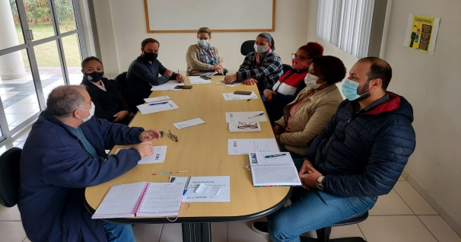
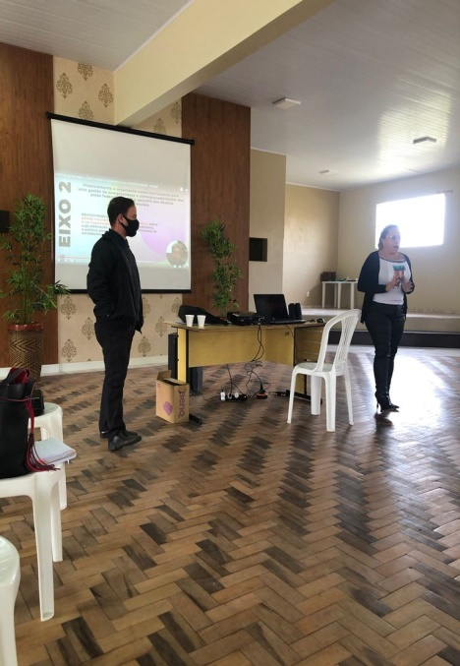
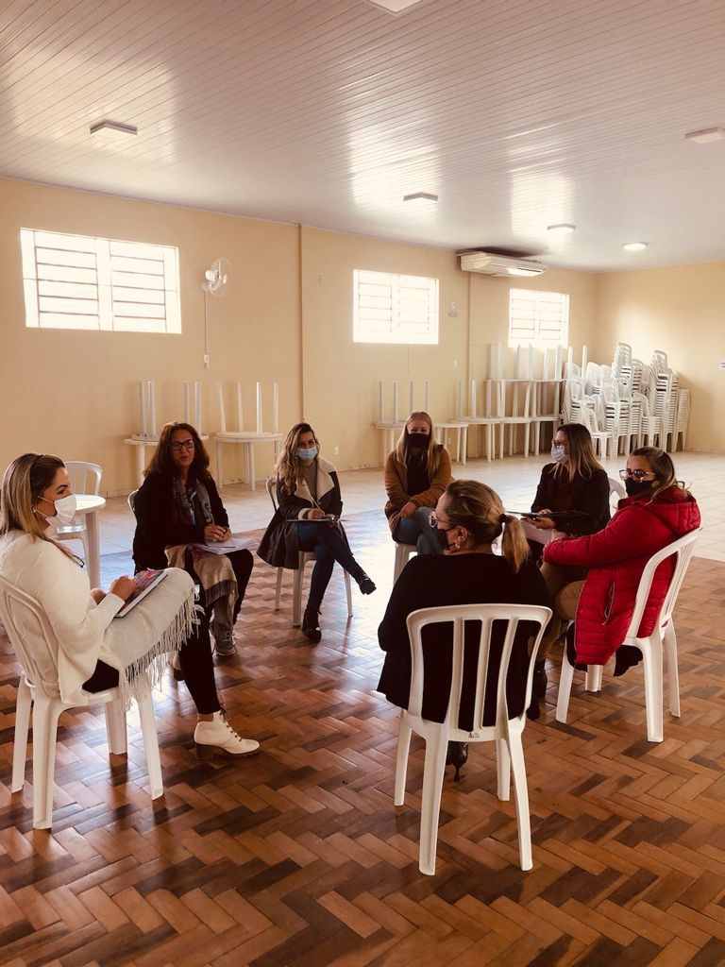
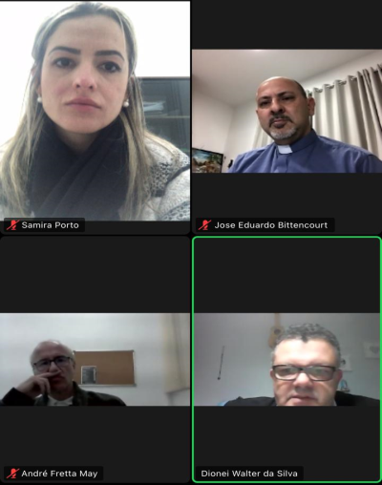
Conferência Municipal de Assistência Social

Slide 9
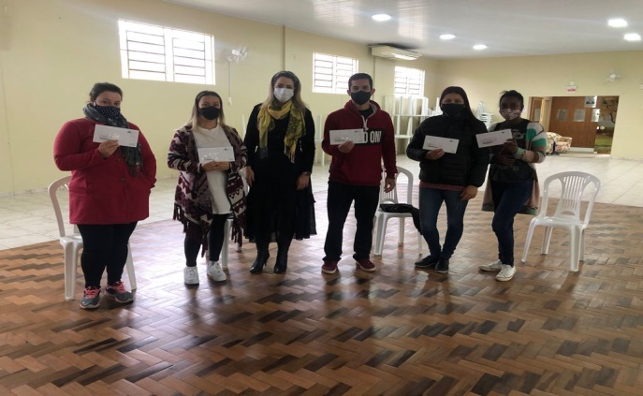
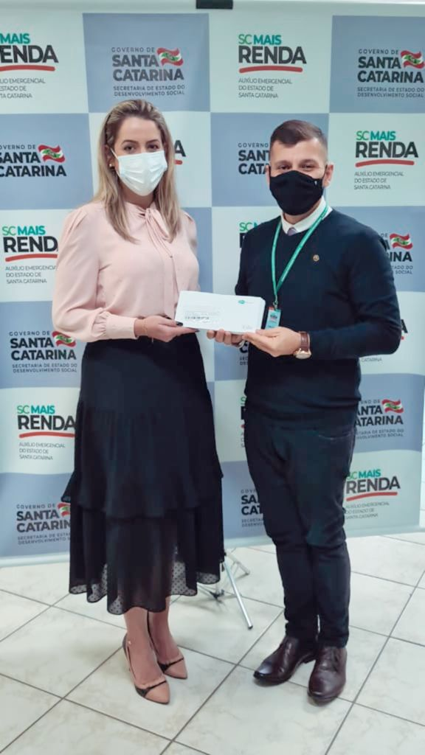
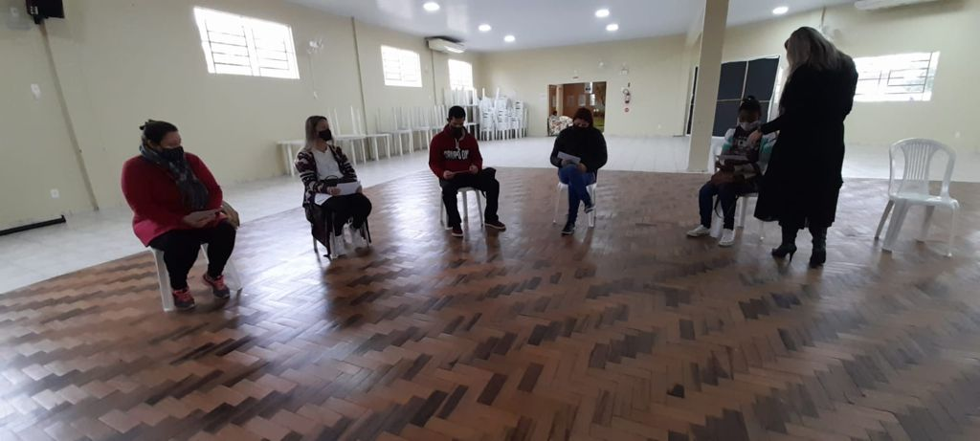
Recebimento e entrega dos Cartões do Programa Mais Renda do Governo Estadual
Auxílio-emergencial no valor total de R$900,00, sendo três parcelas de R$ 300,00.
14 pessoas/famílias em vulnerabilidade econômica receberam o auxilio emergencial do Estado

Slide 10
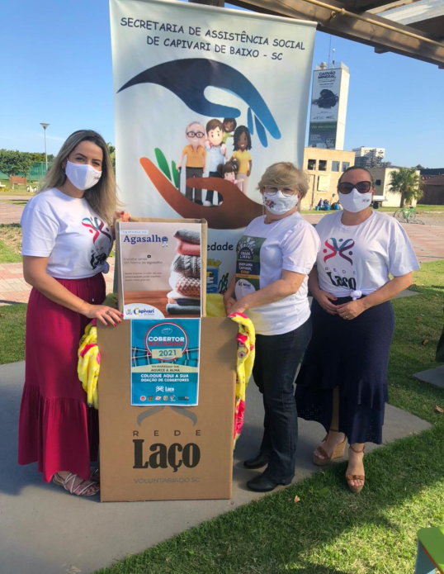
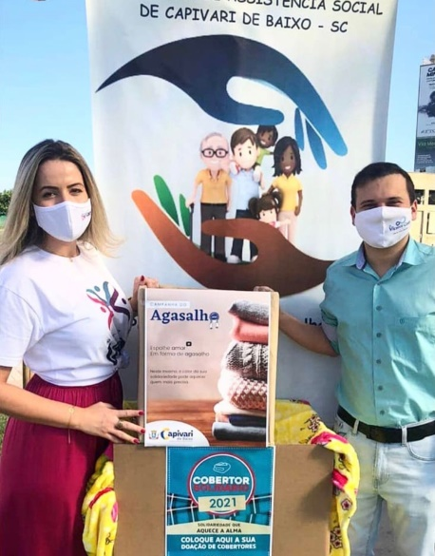
Campanha do agasalho no Parque Ambiental
Realizado Campanha do Agasalho na Semana Municipal do Meio Ambiente, no Parque Ambiental Encantos do Sul
Arrecadados roupas, cobertores, sapatos, que foram doados a pessoas em vulnerabilidade.

Slide 11
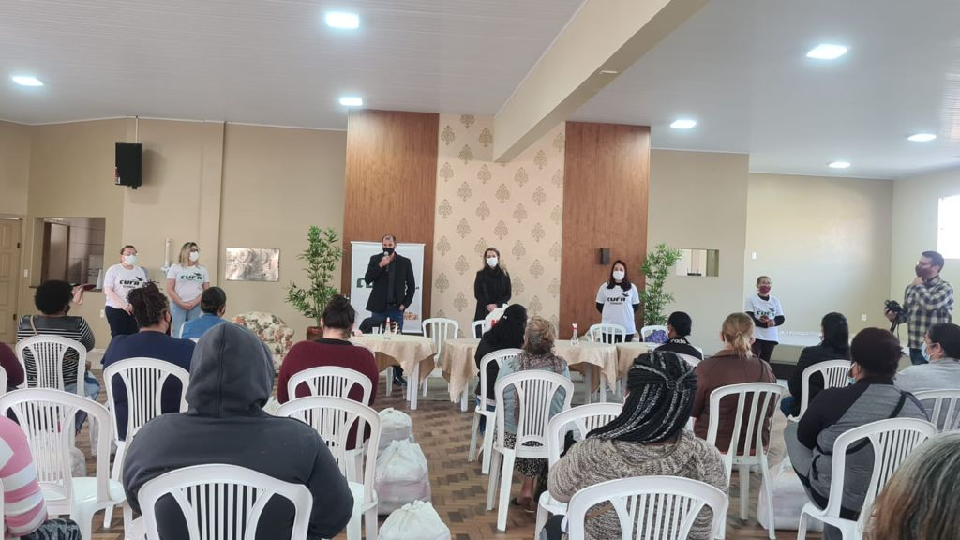
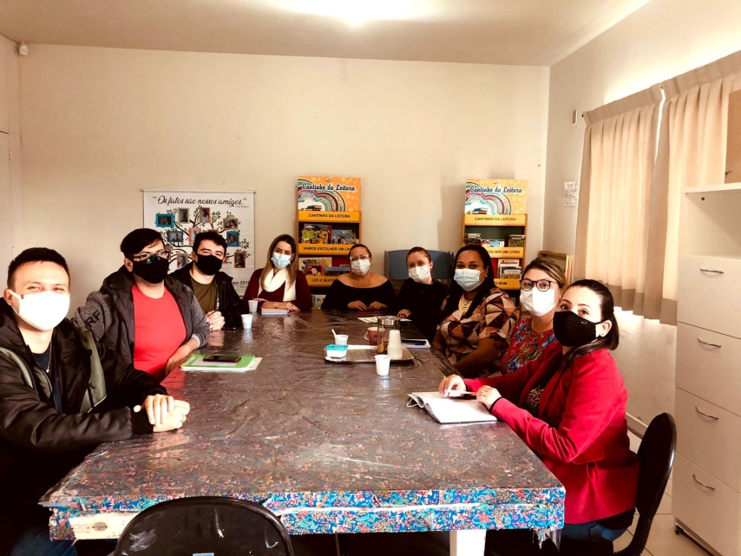
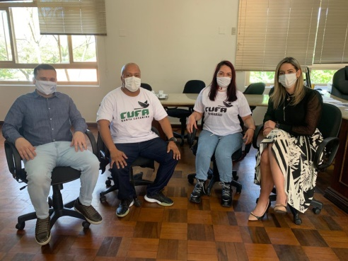
Reunião com os oficineiros e equipe do CRAS/SCFV
Apresentação da CUFA para usuários da Assistência Social

Slide 12
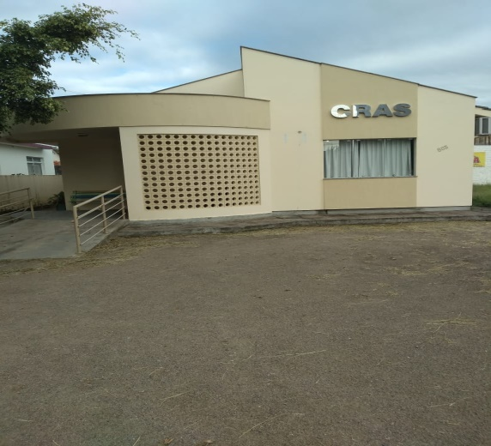
Proteção Social Básica CRAS
Destinado a prevenção de riscos sociais e pessoais, por meio da oferta de programas, projetos, serviços e benefícios a indivíduos e famílias em situação de vulnerabilidade social.
Centro de Referencia de Assistência Social - CRAS

Slide 13
Proteção Social Básica CRAS
Descrição | Quantidade
Encaminhamento para CEACA | 17
Cesta básica (pref., cufa e vacina) | 318
Confecção de CTPS | 02
Encaminhamento para 2ª via de documentos (identidade e certidão de nascimento) | 23
Fornecimento Vale Transporte | 182
Encaminhamento para o SINE | 44
Visitas domiciliares | 321

Slide 14
Proteção Social Básica CRAS
Descrição | Quantidade
Reuniões de Equipe | 08
Atendimentos no CRAS | 967
Crianças e Adolescentes do SCFV (SCFV – CRAS e CEACA)oficinas on-line e presencial | 1632
Idosos no SCFV (oficinas on-line) | 200
Famílias/indivíduos em acompanhamento no PAIF | 1508 (350familias acompanhadas no mês)

Slide 15
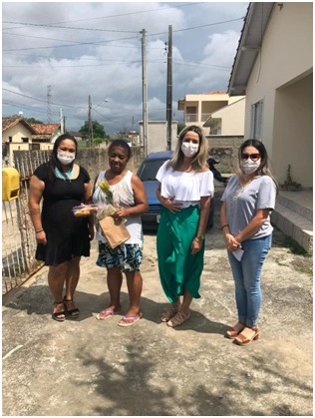
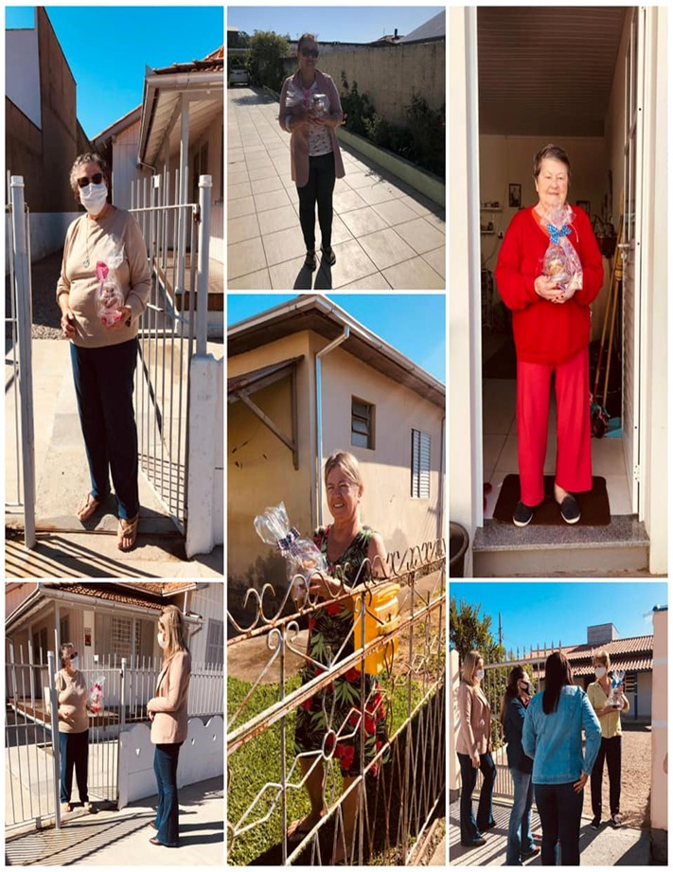
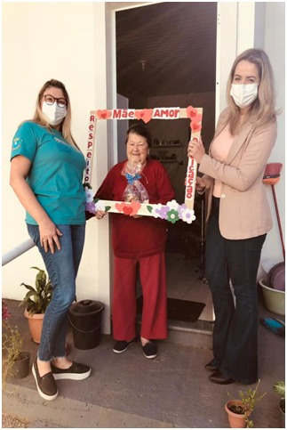
As atividades do Serviço de Convivência e Fortalecimento de Vínculos com idosos são desenvolvidas de forma remota e com visitas domiciliares.
Dia das Mães

Slide 16
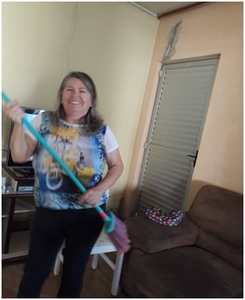
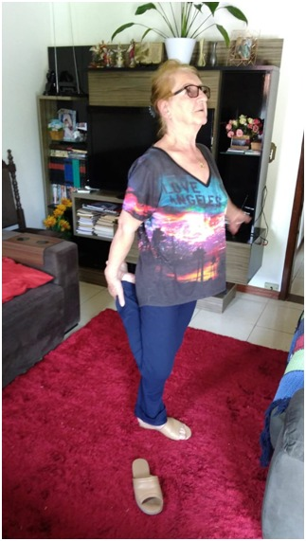
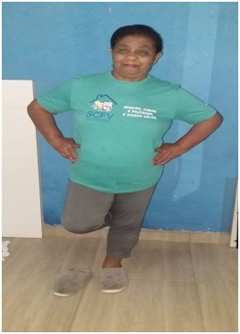
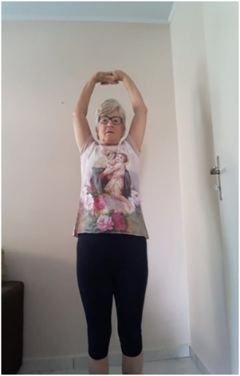
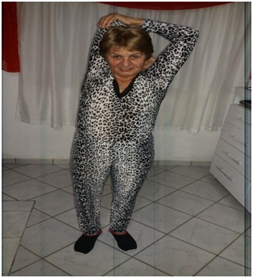
Oficina de Dança com idosos na modalidade remota promovendo alongamento, equilíbrio e movimentação do corpo.

Slide 17
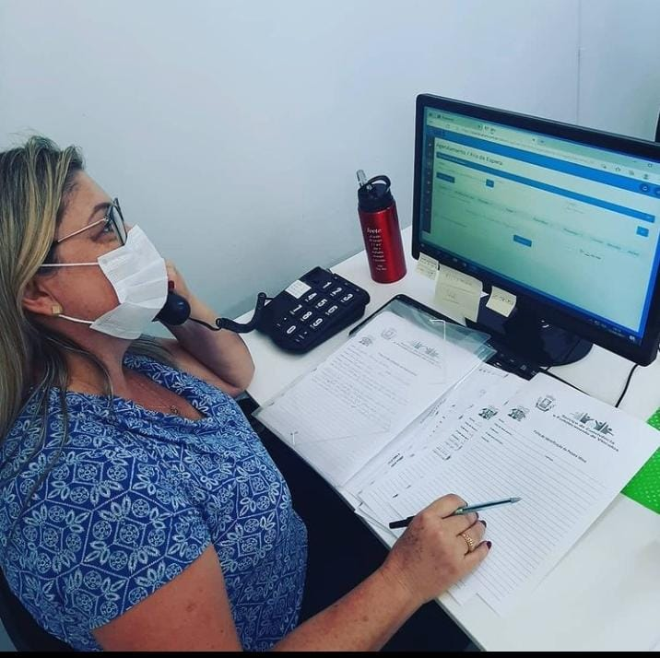
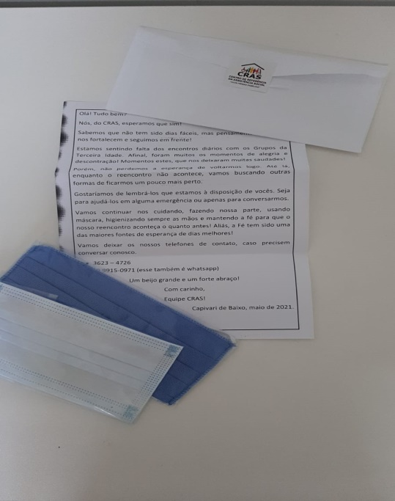
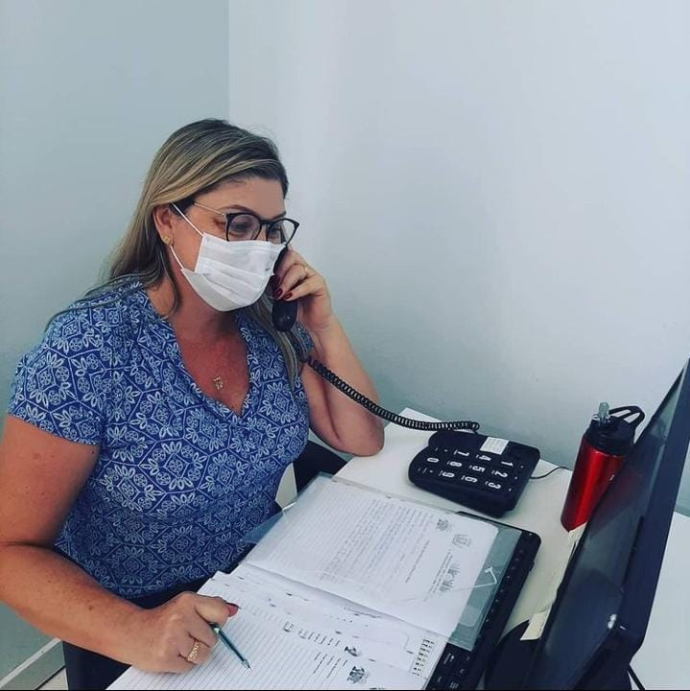
Projeto: “Não se sinta sozinho(a), estamos junto com você.”
Projeto de suporte emocional, onde a equipe do SCFV faz contato telefônico com os idosos referenciados no CRAS oferecendo apoio aos que se sentem abalados pela situação que estamos vivendo com a pandemia.

Slide 18
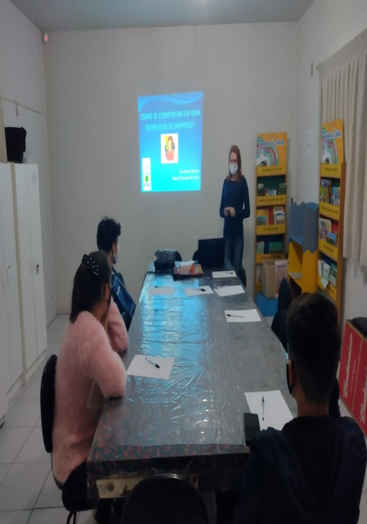
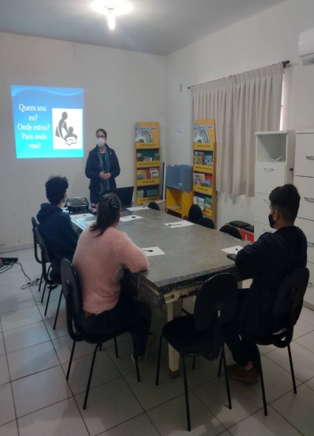
Projetos, Ações e Eventos promovidos e desenvolvido pela equipe do CRAS
Oficina com o SINE
Oficina de iniciativa do CRAS em Parceria com o SINE de Capivari de Baixo para Adolescentes
Com temas pertinentes ao ingresso correto e formal ao mercado de Trabalho

Slide 19
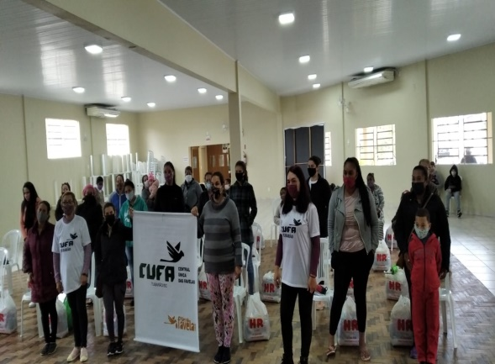
Projeto, Ações e Eventos promovidos e desenvolvido pela equipe do CRAS
Parceria com a CUFA
Projeto Mães da Favela Especial, da Central Única das Favelas (Cufa).
Foram Beneficiadas 50 mulheres em Capivari de Baixo, por 06 meses com cestas básicas.

Slide 20
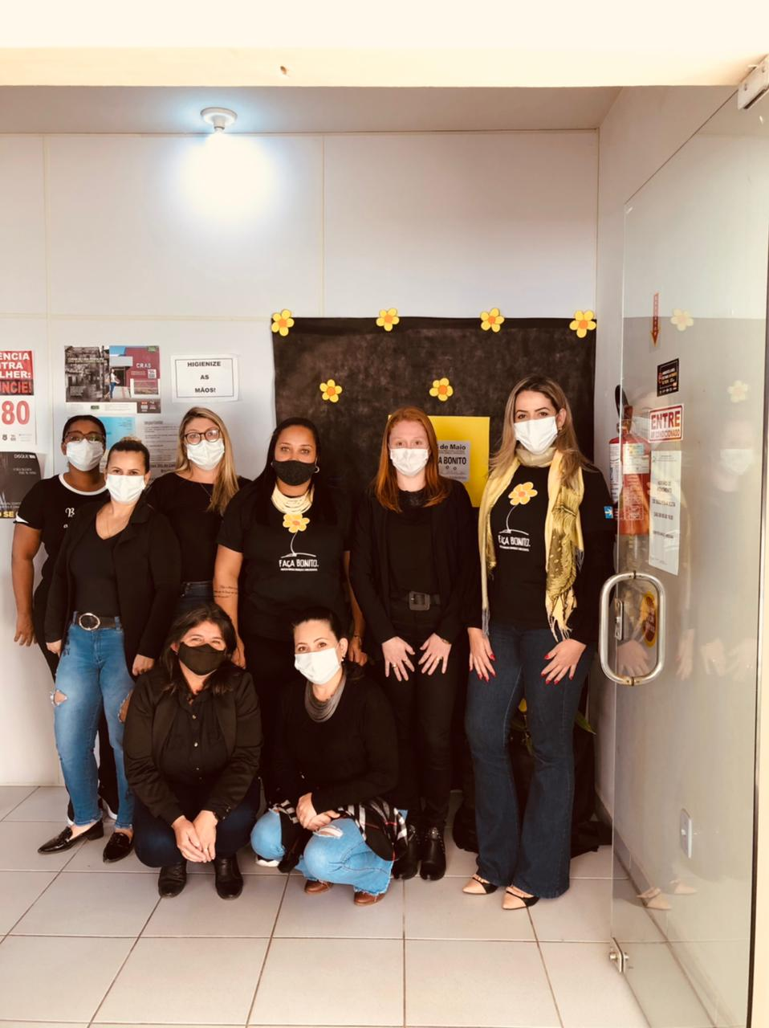
Ações promovidos e desenvolvido pela equipe do CRAS
Dia Nacional de Combate ao Abuso e Exploração Sexual contra Crianças e Adolescentes
Campanha Nacional
“Faça Bonito. Proteja nossas crianças e adolescentes”
Data que estimula a reflexão sobre o papel da sociedade civil no combate a esse tipo de crime.

Slide 21
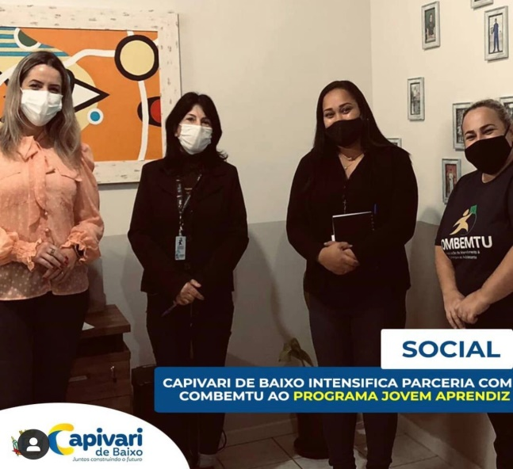
Parceria com a COMBEMTU ao Programa Aprendiz
A inserção de adolescentes e jovens de Capivari de Baixo ao mercado de trabalho através do Programa Aprendiz, desenvolvido pela Combemtu de Tubarão.
Objetivo é fortalecer e propor os encaminhamentos ao mercado de trabalho, por meio do CRAS, para a criação de valores éticos e profissionais de jovens e adolescentes em vulnerabilidade.

Slide 22
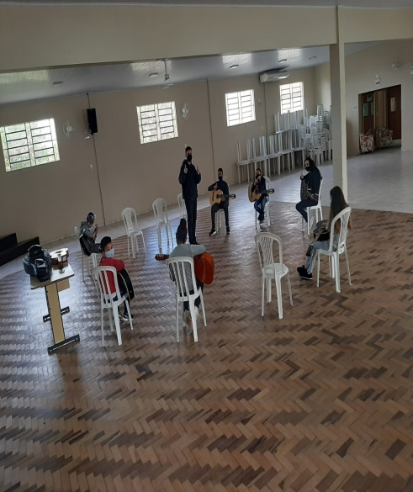
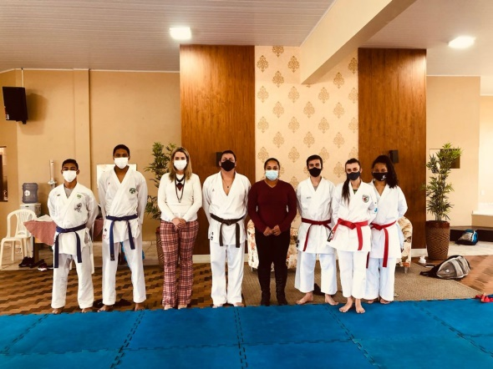
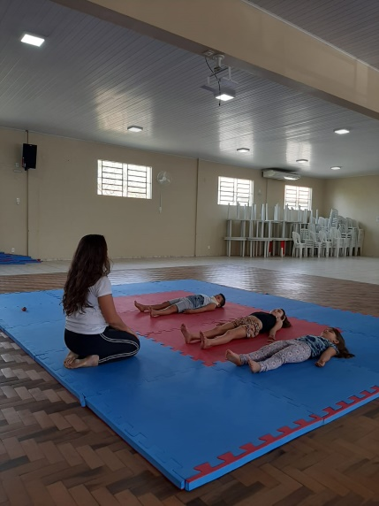
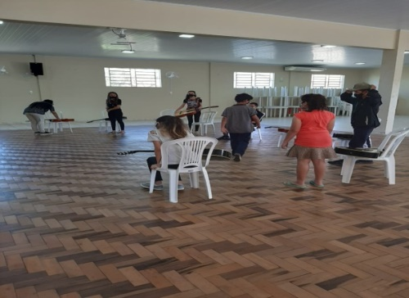
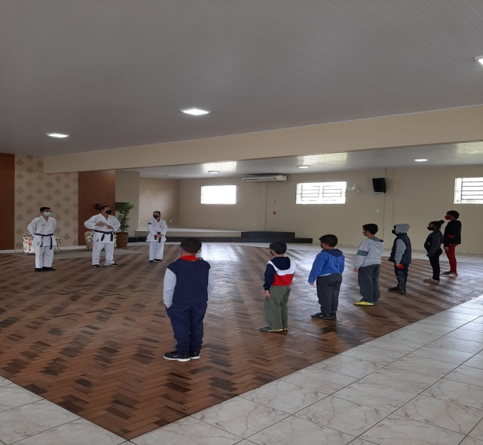
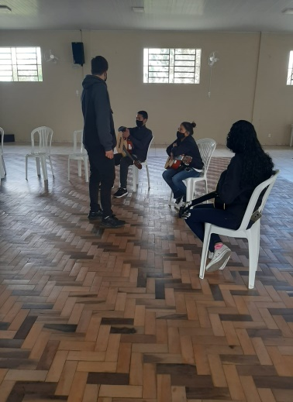
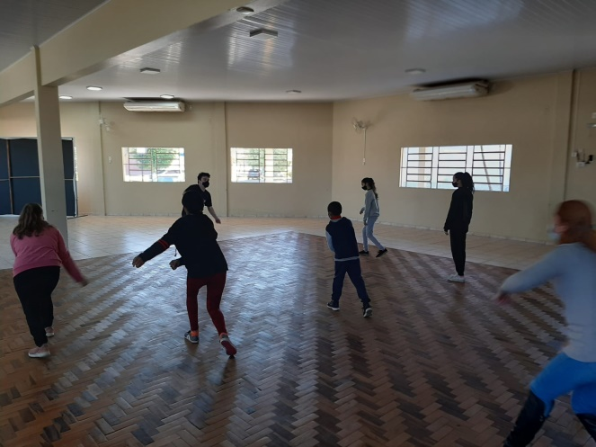
Oficina de Dança, Yoga, Violão e Karatê (presencial)
para Crianças e Adolescentes

Slide 23
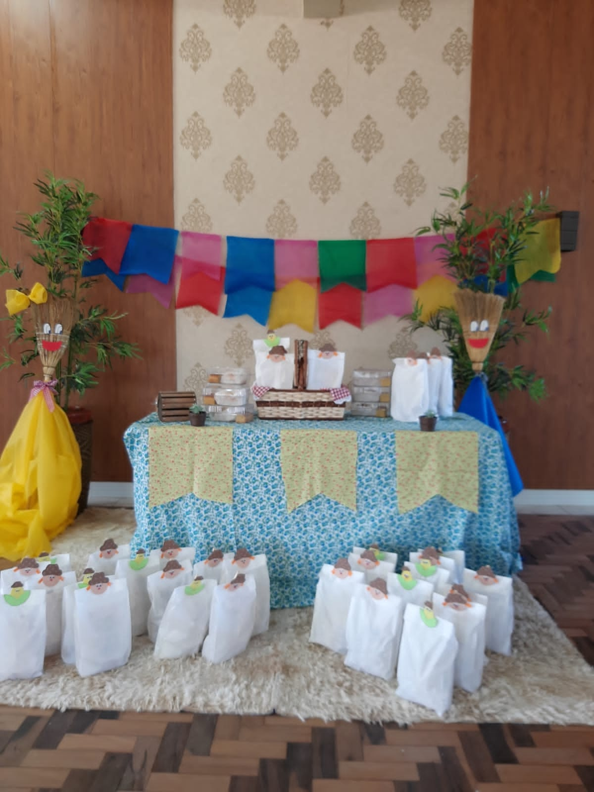
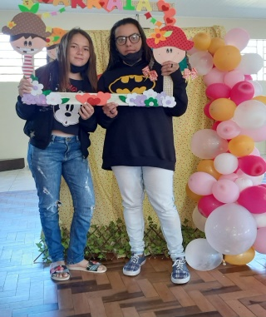
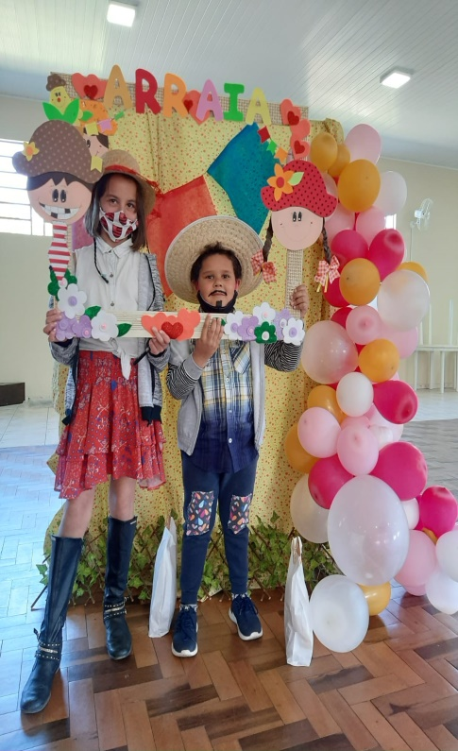
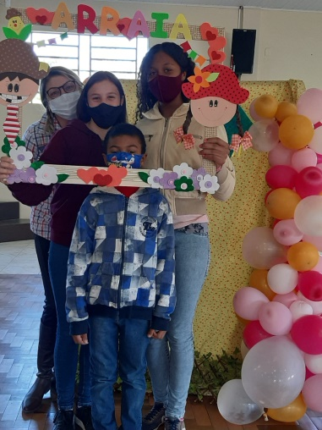
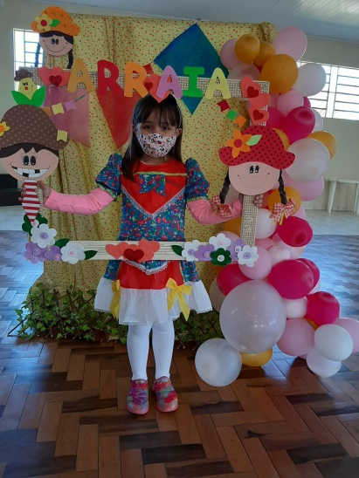
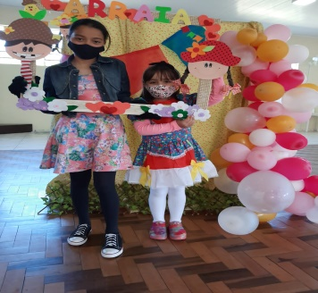
Entrega de quitutes juninos para as crianças e adolescentes do SCFV

Slide 24
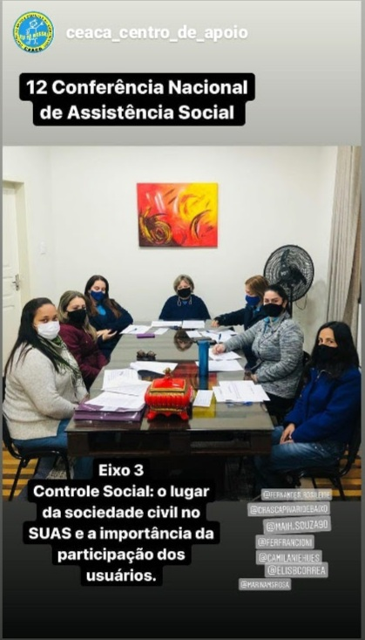
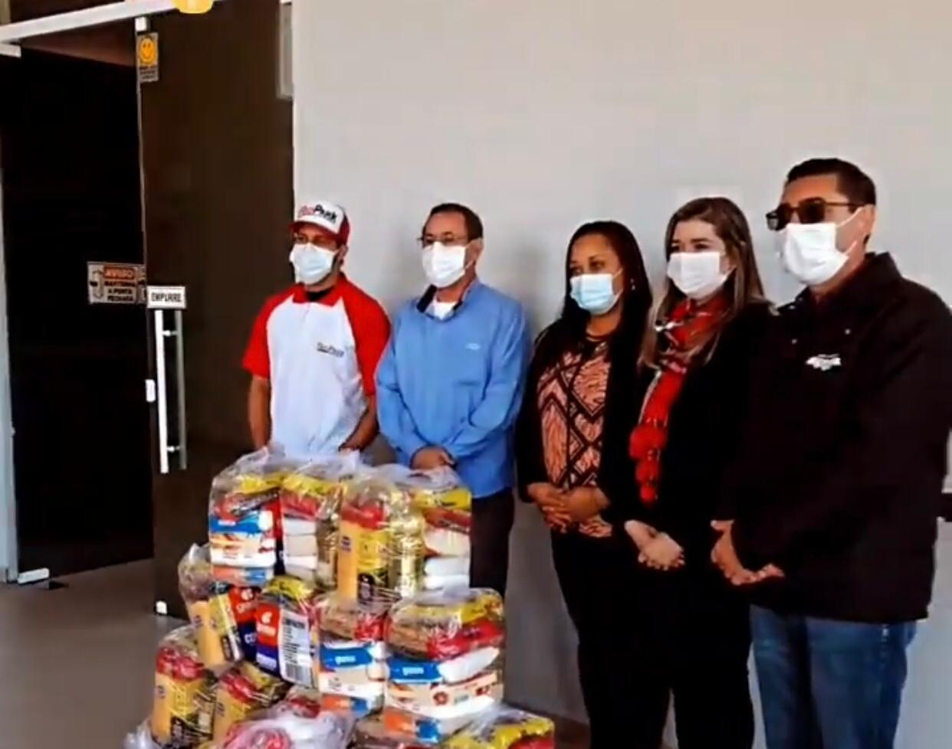
Doação de cestas básicas do Parque Ambiental para o CRAS.
Trabalho de grupo Conferência da A.Social

Slide 25
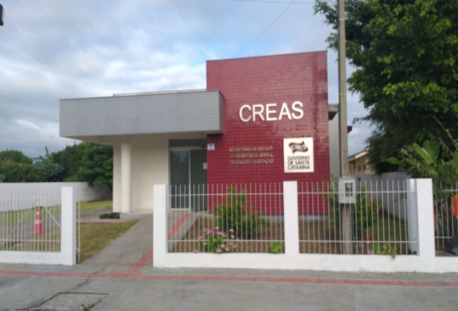
Proteção Especial de Média Complexidade CREAS
Oferta de trabalho social a famílias e indivíduos em situação de risco pessoal e social, por violação de direitos, que demandam intervenções especializadas no âmbito do SUAS.
Centro de Referência Especializado de Assistência Social - CREAS

Slide 26
Proteção Especial de Média Complexidade CREAS
Descrição | Quantidade
Famílias/Indivíduos em acompanhamento pelo PAEFI | 400
Casos novos no quadrimestre inseridos no PAEFI | 80
Mulheres vítimas de violência intrafamiliar | 04
Atendimento ao morador de rua | 21
Pessoas vitimadas (entre os casos novos) | 36 crianças 20 adolescentes 26 jovens 21 idosos | 103

Slide 27
Proteção Especial de Média Complexidade CREAS
Descrição | Quantidade
Crianças/adolescentes vítimas de violência intrafamiliar (física/psicológica) | 28
Crianças/adolescentes vítimas de abuso sexual | 07
Crianças/adolescentes vítimas de negligencia ou abandono | 22
Pessoas idosos vítimas de violência (física/psicológica) | 04
Pessoas idosos vítimas de violência (negligência/abandono) | 17
Atendimentos psicossociais particularizados | 353
Visitas domiciliares e institucionais | 206

Slide 28
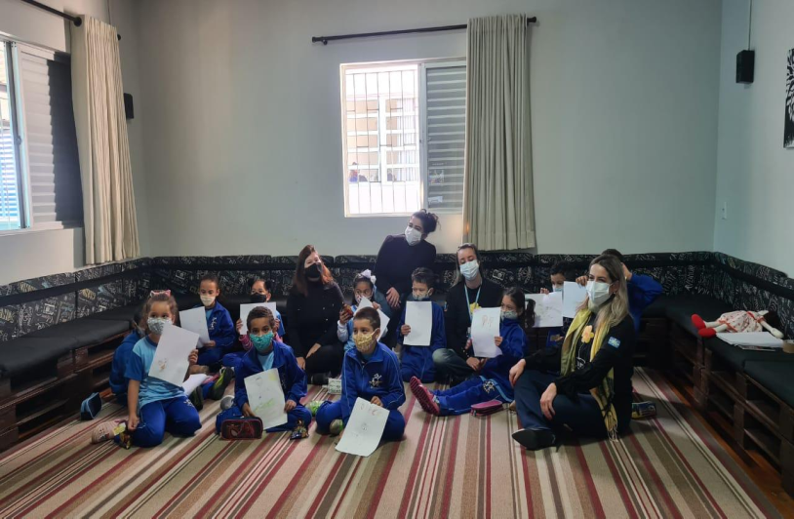
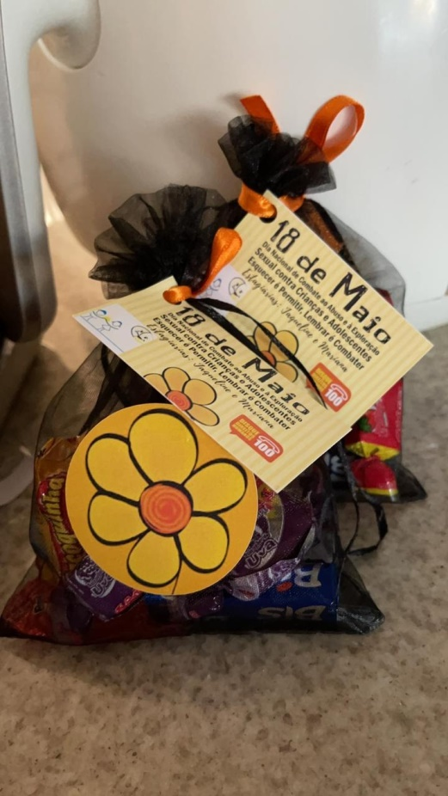
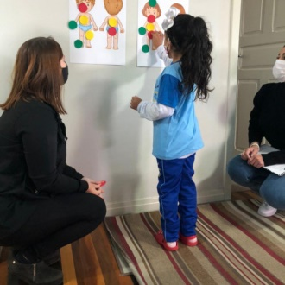
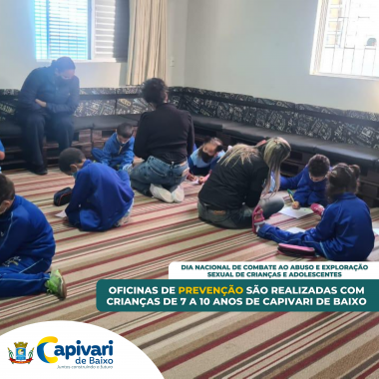
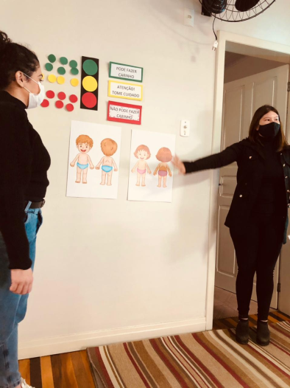
18 de Maio: Prevenção da Violação e Exploração Sexual de Crianças e Adolescentes

Slide 29
Agosto Lilás: Mês de conscientização pelo fim da violência contra mulher

Slide 30
Atendimento a População de Rua
(acolhimento e encaminhamento)

Slide 31
Participação do CREAS na Conferência de A. Social com a discussão eixo V
Participação na Capacitação das Famílias Acolhedoras

Slide 32
Serviço de Acolhimento Institucional
O acolhimento Institucional é uma medida protetiva, prevista no Estatuto da Criança e do Adolescente (art. 101), é uma medida excepcional e provisória, utilizada como forma de transição para reintegração familiar ou colocação em família substituta.
Atualmente estamos com 06 acolhidos entre criança e adolescentes.

Slide 33
Serviço de Acolhimento Institucional
Total de acolhidos no 2º Quadrimestre: 09
Desacolhimento: 03
Acolhimentos novos no Quadrimestre: 06
GÊNERO | FAIXA ESTÁRIA | QTDE CRIANÇAS/ADOLESCENTES
Masculino | 00 a 05 anos 06 a 10 anos Acima de 10 anos | 01 01 02
Feminino | 06 a 10 anos Acima de 10 anos | 01 04

Slide 34
Atendimentos nas unidades de Saúde
Especialistas, Exames e vacinas | Quantidade de acolhidos atendidos
Serviços CAPS (psiquiatria/psicoterapia) | 03 psiquiatria + 04 na psicoterapia
Psicoterapia ambulatorial na unidade de saúde | 02 acolhidos
Consultas médica (clínico e especialista) | 10 geral + 02 otorrino + 01 dermato
Vacinas | 02
Atendimento odontológico | 04 (02 atendimentos em dentista particular pago pela madrinha afetiva)
Acompanhamento na APAE | 01 acolhido

Slide 35
Frequência Escolar
Escolaridade | Nº de criança/adolescente | Turno
Pré | 01 | Vespertino
Ens. Fund. (1ª e 2ª série) | 01 | Matutino
Ens. Fund. (3ª e 9º ano) | 06 | Matutino Vespertino
Ensino Médio (1º a 3º) | 01 | 100% online

Slide 36
Frequência nos Serviços da Rede Socioassistencial
Serviço | Nº crianças/adolescentes | Turno
SCFV/CRAS (Yoga) | 06 | Vespertino
CEACA | 03 | Matutino
Academia (parceria com o abrigo) | 01 | Matutino

Slide 37
Atividades de Lazer e Recreação
Festa de 15 anos de uma acolhida
Atividade | Nº de criança/ adolescente | Turno
Festa Julina | 05 | Vespertino
Passeios no Parque Encantos do Sul | 06 | Matutino
Pizzaria (parceria madrinhas afetivas) | 05 | Matutino Vespertino
Circo | 05 | 100% online
Recebemos doação de computadores do SENAI

Slide 38
Serviço de Acolhimento em Família Acolhedora
Este serviço organiza o acolhimento de crianças e/ou adolescentes, em residências de famílias acolhedoras.
Essas famílias são devidamente cadastradas, capacitadas e acompanhadas durante toda a sua permanência no serviço;
O acolhimento em família acolhedora é uma alternativa de proteção a crianças e adolescentes que tiveram seus direitos violados e por determinação judicial são afastados de sua família de origem até que elas se organizem.

Slide 39
Atividades no Serviço de Família Acolhedora
Atividade
Planejamento da equipe responsável pelo serviço; | 02
Divulgação nas redes sociais; | Instagram, facebook, mídia local
Abertura das inscrições para a 1ª Capacitação das famílias; | 12 famílias inscritas 06 iniciaram a capacitação 03 concluíram a capacitação

Slide 40
1ª Capacitação do Serviço de Acolhimento em Família Acolhedora

Slide 41
Visita ao Serviço de Acolhimento em Família Acolhedora de Içara e a Família Acolhedora mais atuante no município.
Equipe Família do Serviço Acolhedora Capivari de Baixo

